Slide 1
Основные аспекты ревизионной реконструкции передней крестообразной связки коленного сустава
Гофер А.С., Алекперов А.А.
ФГБУ «НОВОСИБИРСКИЙ НИИТО ИМ. Я.Л. ЦИВЬЯНА» МИНЗДРАВА РОССИИ

Slide 2
Актуальность
Разрыв передней крестообразной связки (ПКС) − одно из самых частых внутрисуставных повреждений коленного сустава. По разным литературным источникам встречаемость данной патологии находится в диапазоне от 36,9 до 60,9 случаев на 100 тыс. человек
Учитывая такую частоту встречаемости повреждения, число первичных реконструкций ПКС увеличивается каждый год, а с этим и закономерно растет частота ревизионных вмешательств из-за несостоятельности трансплантата ПКС. За последние десятилетия частота выполнения ревизионной реконструкции ПКС выросла с 4,1 до 13,3%.
Rikun O.V., Khominets V.V., Fedotov A.O. Sovremennye tendentsii v khirurgicheskom lechenii patsientov s razryvami perednei krestoobraznoi sviazki (obzor literatury) [Modern tendencies in surgical treatment of patients with the anterior cruciate ligament ruptures
(Review of the literature]. Travmatologiia i Ortopediia Rossii, 2017, vol. 23, no. 4, pp. 134-145. (in Russian) DOI: 10.21823/2311-2905-2017-23-4-134-145

Slide 3
Цель исследования
Провести систематический обзор исследований, в которых оценивались результаты ревизионных реконструкций ПКС, выполненных с учетом современных аспектов предоперационного планирования.

Slide 4
Материалы и методы
Проведен информационный поиск в базах данных eLIBRARY, PubMed и Scopus за период с 2013 по 2022 гг.
В анализ включались исследования, в которых описывались основные аспекты ревизионной реконструкции ПКС.
Критерии включения: средний срок наблюдения пациентов не менее 12 месяцев, количество наблюдений не менее 10 случаев.
После оценки 898 работ в систематический обзор было включено 22 статьи.

Slide 5
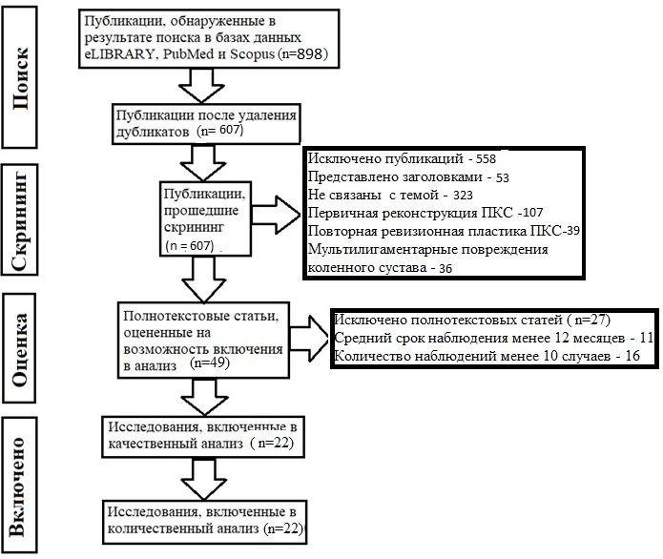
Материалы и методы
Блок-схема исследования

Slide 6
Результаты
Проведённый систематический обзор литературы позволил выявить 5 основных аспектов, которые нужно учитывать при предоперационном планировании ревизионной реконструкции ПКС, а именно:
выбор трансплантата,
необходимость реконструкции переднелатерального комплекса
коррекция деформации плато большеберцовой кости в сагиттальной плоскости
определение показаний для одно- или двухэтапного вмешательства
метод замещения костных дефектов при двухэтапном оперативном лечении

Slide 7
Результаты
Используемый трансплантат |  |  |  |  | Дополнительные вмешательства
HT | QT | BTB | PLT | Аллографт | Костная пластика | Коррекция слопа ББК | Восстановление ПЛК
n=1420 | n=415 | n=461 | n=57 | n=486 | n=289 | n=71 | n=574
Структура ревизионных реконструкций ПКС.
N= 3238
Шкала | Lisholm до операции | Lisholm после операции | IKDC до операции | IKDC после операции | Tegner до операции | Tegner после операции
Среднее значение | 56,6 ± 8,4 | 83,6 ± 6,7 | 52,2 ± 7 | 77,6 ± 7,7 | 3,2 ± 0,7 | 5,35 ± 0,8
Медиана | 56,5 | 88 | 54,3 | 78,9 | 3 | 5,5
Мин. | 38,4 | 72,5 | 40 | 64 | 2,5 | 4,3
Макс. | 69,8 | 95 | 63,3 | 89 | 5,2 | 7
Данные функциональных результатов

Slide 8
Выводы
Предпочтение в выборе трансплантата должно отдаваться аутотканям пациента.
Коррекцию избыточного угла наклона плато большеберцовой кости необходимо выполнять только при повторном ревизионном вмешательстве и, если угол наклона превышает 12 градусов.
Восстановление переднелатерального комплекса, как правило, может выполняться молодым, активным пациентам, которые занимаются «поворотными» видами спорта, а также при наличии выраженной передней нестабильности.

Slide 9
Выводы
При определении возможности выполнения ревизионной пластики ПКС в один или два этапа, диаметр канала не является основополагающим параметром, так как необходимо учитывать возможность слияния каналов от предшествующей операции с вновь проведенными. В свою очередь, при наличии каналов с корректными точками входа, одноэтапная ревизионная пластика может быть выполнена при ширине канала не более 10 мм и в зависимости от предполагаемого диаметра и вида подготовленного сухожильного трансплантата.
Костная пластика вторично расширенных каналов при двухэтапном вмешательстве может осуществляться любым материалом, однако аллокостные или синтетические трансплантаты обладают определенными преимуществами.

